Slide 1
Herzlich Willkommen zum SE*-Projekt 2025/2026
* Soziales Engagement

Slide 2
SE-Projekt an der RSO___________________________
Erziehungs- und Bildungsauftrag
Personale
Kompetenz
Methoden-
kompetenz
Soziale
Kompetenz
Fach-
kompetenz

Slide 3
SE-Projekt an der RSO___________________________
Was ist eigentlich
Sozialkompetenz?

Slide 4
SE-Projekt an der RSO___________________________
Sozialkompetenz
Sich gegenseitig helfen
Sich einordnen können
Fähigkeit entwickeln um Konflikte zu lösen
Verantwortung für eine gemeinsame Sache übernehmen

Slide 5
SE-Projekt an der RSO___________________________
Wie und in welchem Umfang
soll das SE-Projekt ablaufen?

Slide 6
SE-Projekt an der RSO___________________________
innerhalb der RSO
Hausaufgabenbetreuung
Schulsanitäter
außerhalb der RSO
Kindergarten
Senioreneinrichtung
Werk-AG
Behinderteneinrichtung
Leiter/Trainer im Verein
Mentor in anderer AG
Beschluss der
Schulkonferenz:
50 Stunden
Soziales
Engagement
Die Stunden können auf zwei Praktikums-stellen aufgeteilt werden (2x25)

Slide 7
SE-Projekt an der RSO___________________________
Mögliche Praktikumsstellen SE
Einrichtungen innerhalb der RSO: - Hausaufgabenbetreuer (½ Jahr , 1 Nachmittag pro Woche=25h) - Schulsanitäter (1,5 Jahre nach Plan inklusive Ausbildung = 50h) - Werk-AG (1/2 Jahr, 1 x pro Woche 1,5h = 25h) Voraussetzung: WPF Technik! - Mentor/in Kletter-AG (4 Plätze) - Mentor/in Mountainbike-AG - Mentor/in Theater-AG - Schülermedienmentor/in
Schul-intern
Für diese Praktikumsstellen musst du zuvor bereits in Klasse 7 teilgenommen haben!
Einrichtungen außerhalb der RSO: - Kindergarten 25h (oder 50 nach Absprache) - Senioreneinrichtung 25h (oder 50 n. A.) - Behinderteneinrichtung 25h (oder 50 n.A.) - sonstige Einrichtung 25h oder 50h z.B. Gruppenleiter / Trainer im Verein
Schul- extern
Praktikum findet in der 2. Themenwoche statt (02.03.-06.03.2026)
Wer 50 Stunden innerhalb der RSO ableistet, hat in der 2. Themenwoche frei.

Slide 8
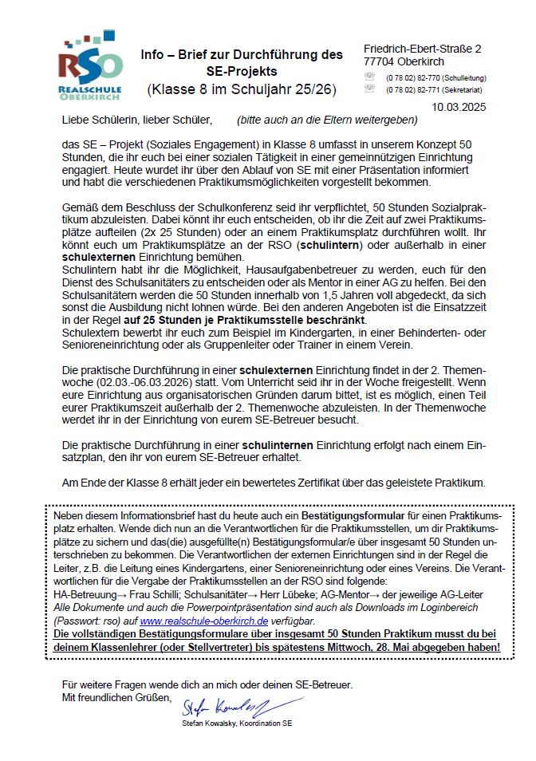
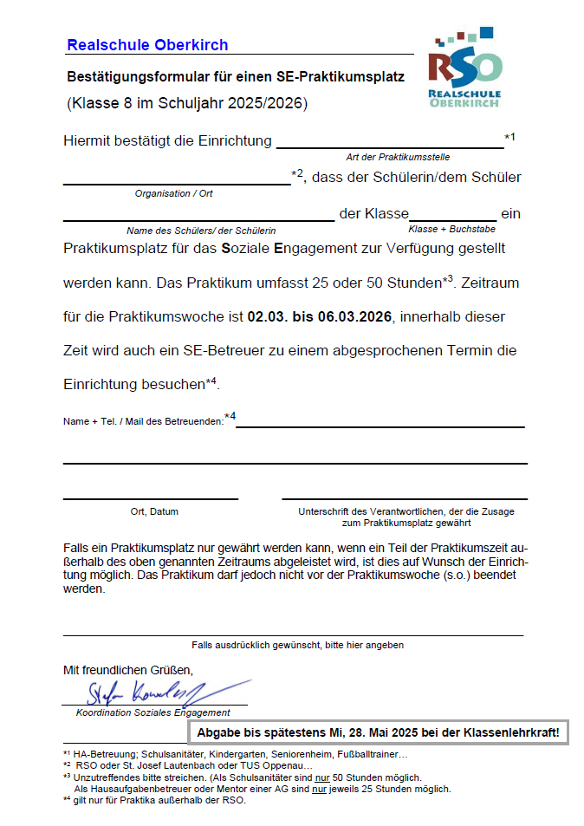
SE-Projekt an der RSO___________________________
Ablauf des SE-Projekts
10.März 2025
Erstinformation mit Präsentation zur Durchführung von SE und Vorstellung der möglichen Praktika.
Ausgabe des Infobriefs und der Bestätigungsformulare zum Praktikumsplatz. ALLE BRIEFE UND FORMULARE ALS DOWNLOADS IM LOGIN-BEREICH DER HOMEPAGE DER RSO UNTER www.realschule-oberkirch.de/downloads/

Slide 9
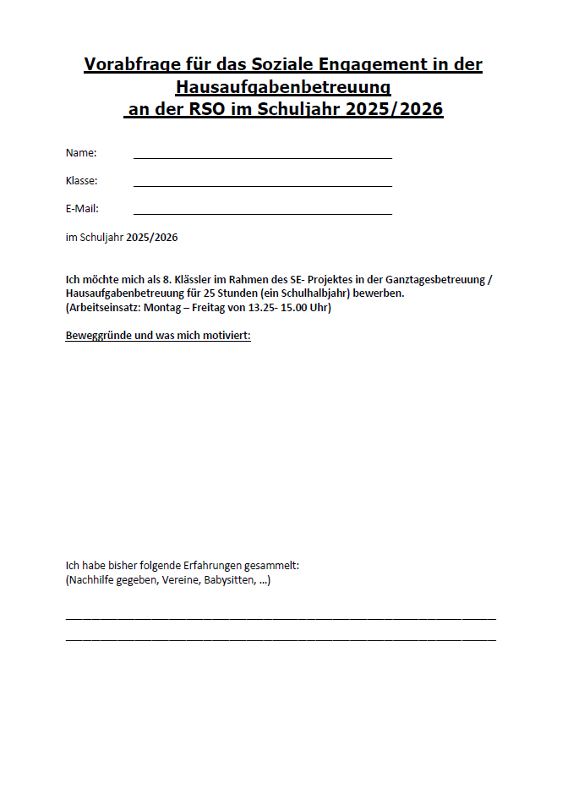
SE-Projekt an der RSO___________________________
Ablauf des SE-Projekts
10.März 2025
Erstinformation mit Präsentation zur Durchführung von SE und Vorstellung der möglichen Praktika.
Ausgabe des Infobriefs und der Bestätigungsformulare zum Praktikumsplatz. ALLE BRIEFE UND FORMULARE ALS DOWNLOADS IM LOGIN-BEREICH DER HOMEPAGE DER RSO UNTER www.realschule-oberkirch.de/downloads/
Ab heute bis Mi, 28. Mai 2025
Anfrage bei den Verantwortlichen wegen eines Praktikumsplatzes und Ausfüllen des/der Bestätigungsformulare/s.
Abgabe des/der ausgefüllten Bestätigungsformulare/s beim Klassenlehrer.

Slide 10
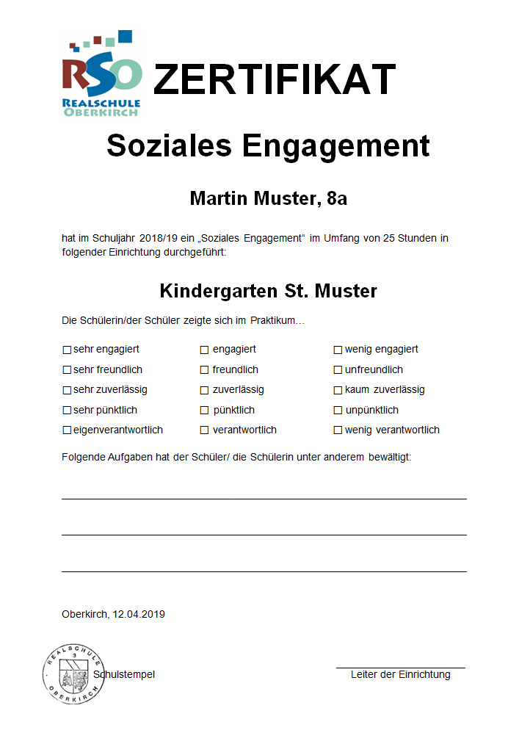
SE-Projekt an der RSO___________________________
Ablauf des SE-Projekts
10.März 2025
Erstinformation mit Präsentation zur Durchführung von SE und Vorstellung der möglichen Praktika.
Ausgabe des Infobriefs und der Bestätigungsformulare zum Praktikumsplatz. ALLE BRIEFE UND FORMULARE ALS DOWNLOADS IM LOGIN-BEREICH DER HOMEPAGE DER RSO UNTER www.realschule-oberkirch.de/downloads/
Ab heute bis Mi, 28. Mai 2025
Anfrage bei den Verantwortlichen wegen eines Praktikumsplatzes und Ausfüllen des/der Bestätigungsformulare/s.
Abgabe des/der ausgefüllten Bestätigungsformulare/s beim Klassenlehrer.
Themenwoche1,
Herbst 2025
Vorbereitungsblock mit deinem SE-Betreuer (schulexternes Projekt) oder
Vorbereitungstreffen und Einsatz nach Absprache (schulinternes Projekt)
Themenwoche2, 02.03.-06.03.2026
SE-Praktikum in der schulexternen Einrichtung mit Besuch des SE-Betreuers oder
freie Woche bei 50 Stunden schulinternem SE-Projekt, da Einsätze nach Plan
Am Ende erhält jeder ein Zertifikat mit Bewertung seines SE-Projekts

Slide 11
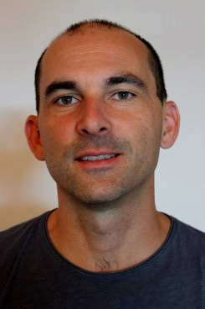
SE-Projekt an der RSO___________________________
Ablauf des SE-Projekts
Wenn noch Fragen auftauchen, kann sich jeder gerne per Mail an mich wenden
Stefan Kowalsky
Koordination "Soziales Engagement"
s.kowalsky@realschule-oberkirch.de
Wer sich nicht um Praktikumsplätze im Rahmen von 50 Stunden kümmert oder in seinem Praktikum anhaltendes Fehlverhalten zeigt, wird für die verbleibenden Stunden von der Schulleitung zu gemeinnützigen
Reinigungsdiensten an der Schule eingeteilt.
Beispiele:
Tische wischen in der Mensa
Schmutziges Geschirr versorgen
Reinigung und Müllbeseitigung mit einer Reinigungsfachkraft
Schulhof von Verunreinigungen befreien

Slide 12
SE-Projekt an der RSO___________________________
Wie geht‘s heute weiter?
Anschließend an den Vortrag beginnt der Infomarkt:
Jede Klasse bekommt ein Klassenzimmer zugewiesen. Dort besuchen euch verschiedene Lehrer, die euch mögliche SE-Praktika vorstellen werden.
Nach dem Infomarkt treffen wir uns alle noch mal in der Mensa. Dort erhaltet ihr den Informationsbrief und die Bewerbungsformulare für eure Praktikumsstellen. Außerdem ihr könnt noch letzte Fragen stellen.
Kl. 7a: Zi 216 Kl. 7b: Zi 206 Kl. 7e: Zi 202

